Slide 1
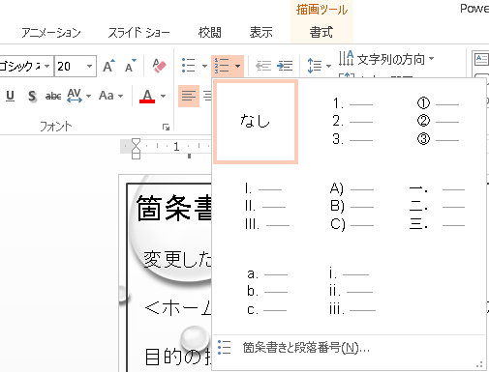
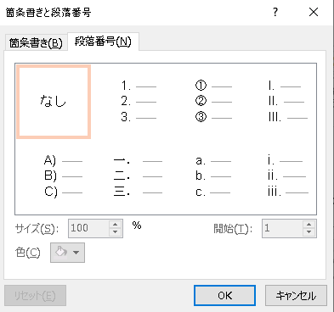
箇条書きの行頭文字を変更
変更したい箇条書き全体をドラッグ
＜ホーム＞タブの＜箇条書き ＞の▼をクリック
目的の操作を指定
段落番号を１以外から始める
文字をドラッグして選択
＜ホーム＞タブの＜箇条書き＞の横▼をクリック
＜箇条書きと段落番号＞をクリック
開始する番号を変更

Slide 2
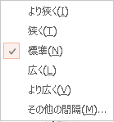
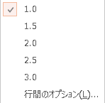
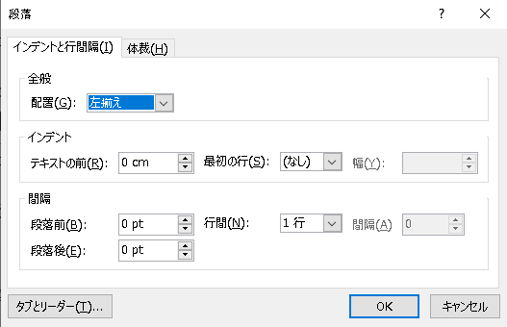
文字同士の間隔を広くする
＜ホーム＞タブの＜文字の間隔 ＞横の▼をクリック
任意の間隔を選択
行間を拡げる
＜ホーム＞タブの＜行間 ＞横の▼をクリック
任意の間隔を選択
文章の後ろだけ行間を空ける
＜ホーム＞タブの＜行間 ＞横の▼をクリック
行間のオプションを選択
段落後の数字を変更
段組みを２段以上にする
＜ホーム＞タブの＜段の追加または削除＞で段組みを設定する
文字を回転させる
＜ホーム＞タブの＜文字列の方向＞をクリックし、＜右/左へ90度回転＞をクリック
文字のサイズを自動調整させない
※プレースホルダーに入力した文字が多いと自動的に調整機能が働く
プレースホルダーの左下に表示される＜自動調整オプション ＞をクリック
＜このプレースホルダーの自動調整をしない＞をクリック

Slide 3
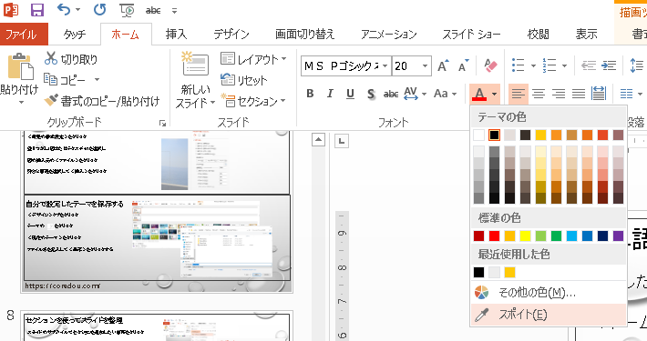
英単語の大文字/小文字を修正
修正したい英単語をドラッグ
＜ホーム＞タブの＜文字種の変換 ＞をクリック
目的の操作を指定
文章の色をほかのオブジェクトと統一
文字をドラッグして選択
＜ホーム＞タブの＜フォントの色＞の横▼をクリック
＜スポイト＞をクリック
マウスポインタがスポイトになるので抽出したい色の箇所をクリック

Slide 4
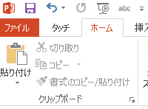
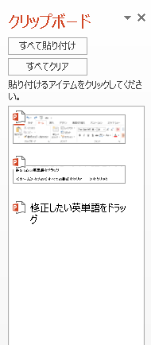
指定した文字だけ書式をリセット
修正したい英単語をドラッグ
＜ホーム＞タブの＜すべての書式をクリア ＞をクリック
少し前にコピーしたデータをまた使う
＜ホーム＞タブの＜クリップボード＞の横の をクリック
クリップボードにデータが出てくるので使用したいデータをクリック

Slide 5
文章の行頭をきれいにそろえる
＜表示＞タブのルーラーをチェック
行頭をそろえたい段落を選択してインデントマーカー□をドラッグ
文中の文字の位置をそろえる
行の途中でTabを押してタブを挿入
タブを挿入したあと、ルーラーのタブ位置をクリック

Slide 6
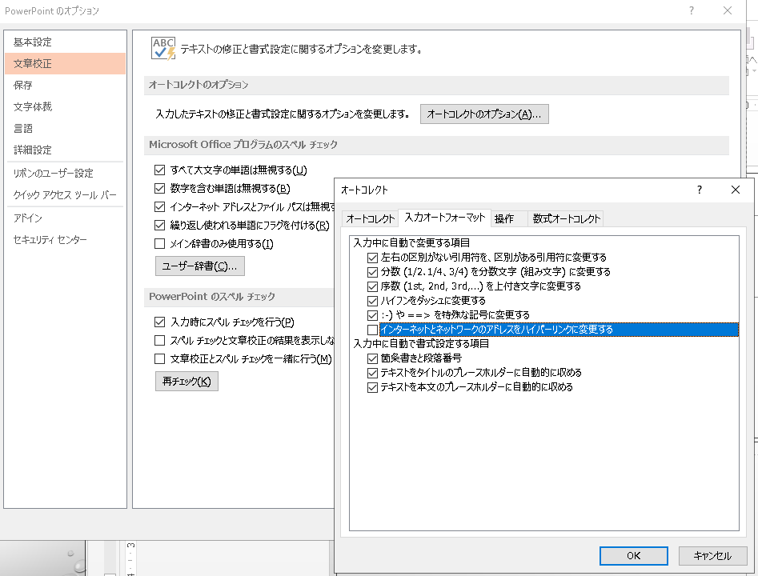
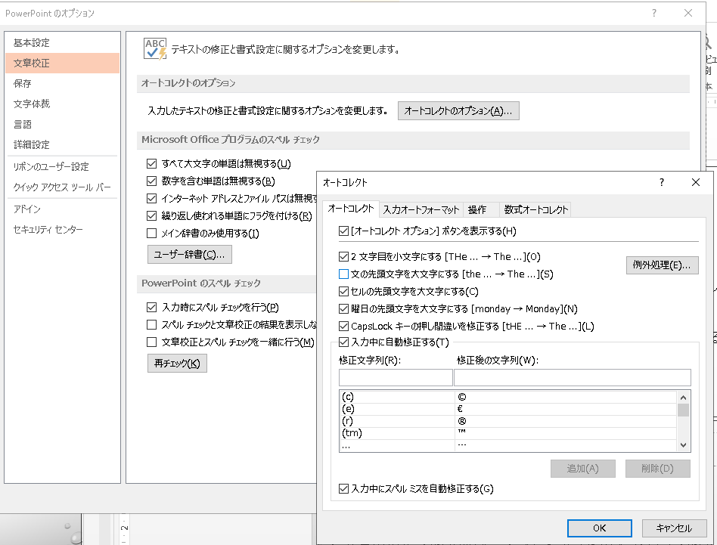
メールアドレスやURLの下線を削除
＜ファイル＞タブをチェック
＜オプション＞をクリック
＜文章の公正＞をクリックし、＜オートコレクトのオプション＞をクリック
＜入力オートフォーマット＞タブの
インターネットとネットワークのアドレスをハイパーリンクに変更するの
チェックを外す
英語の頭文字を勝手に大文字にしない
＜ファイル＞タブをチェック
＜オプション＞をクリック
＜文章の公正＞をクリックし、＜オートコレクトのオプション＞をクリック
＜オートコレクト＞タブの
文の先頭文字を大文字にするのチェックを外す

